Slide 1



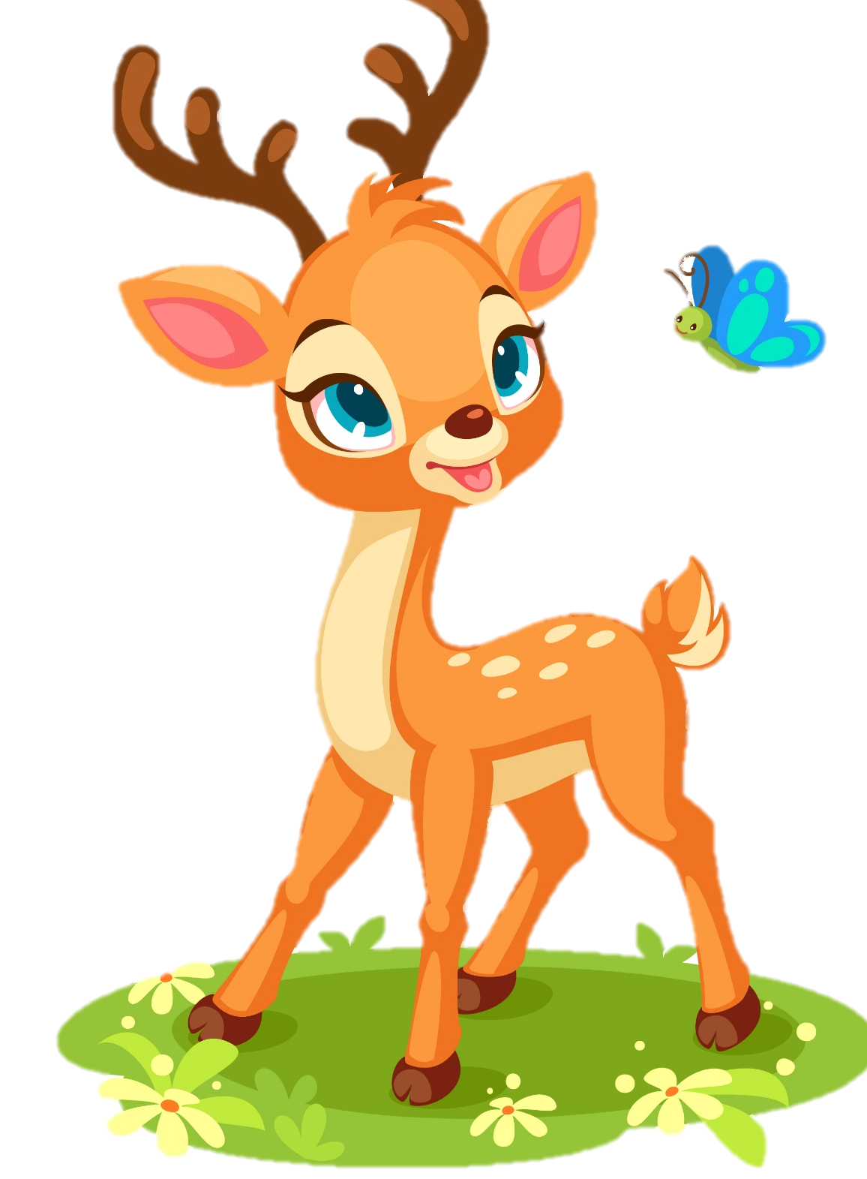

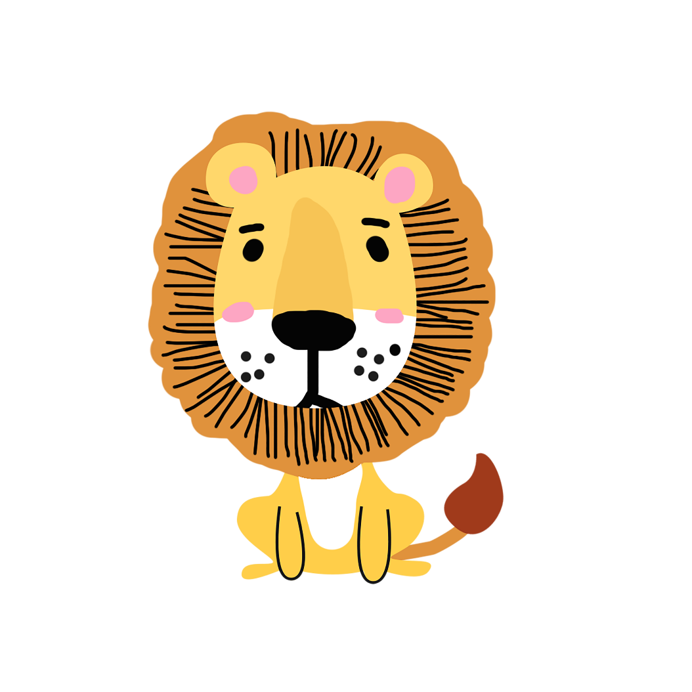
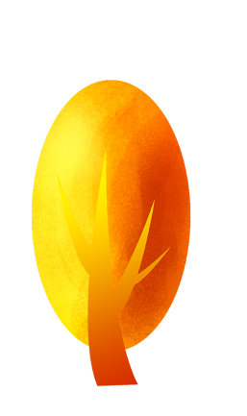
Tiết 7 -8

Slide 2
Luyện tập,
thực hành

Slide 3


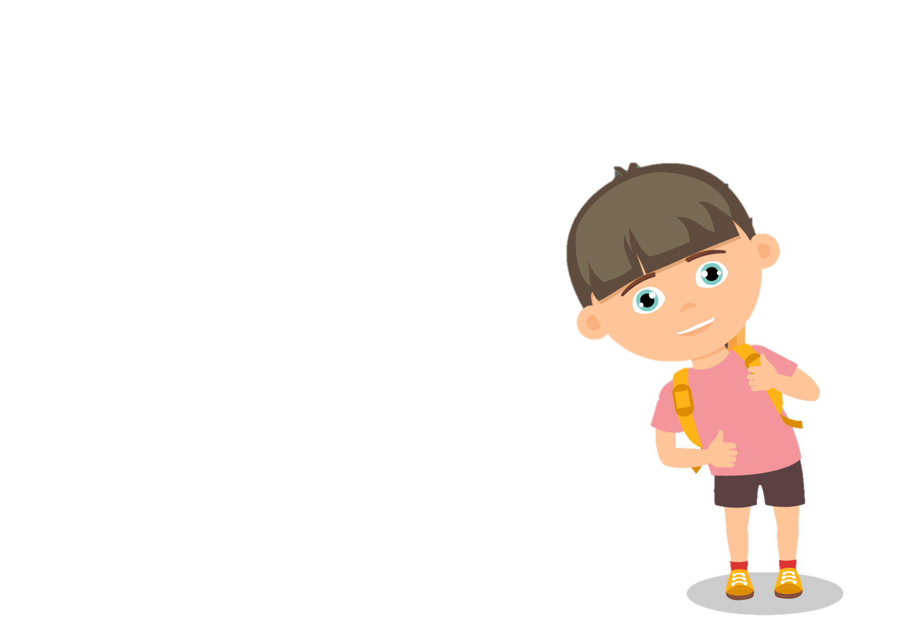

ĐỀ BÀI
Nhìn tên và đoán tên câu chuyện. Chọn kể một câu chuyện em thích.

Slide 4
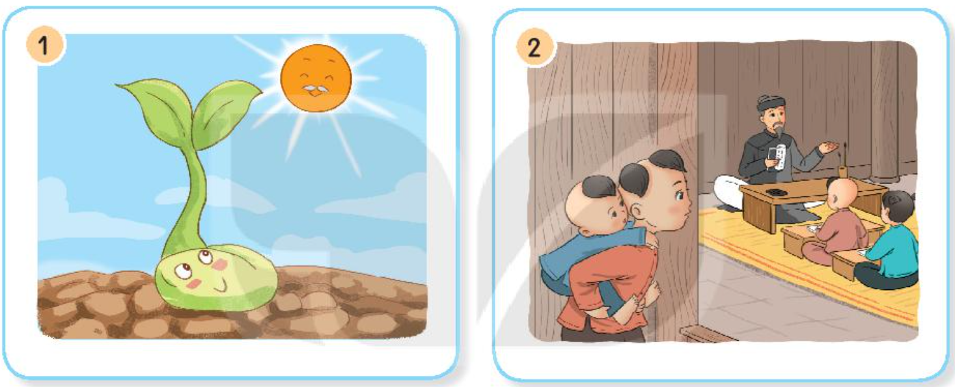
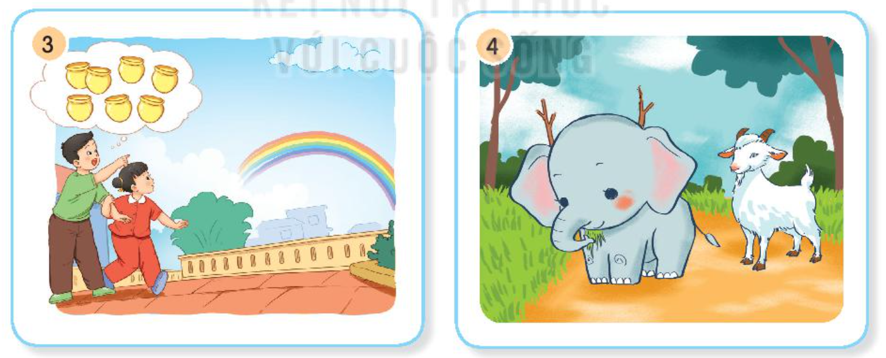

Slide 5
Chú đỗ con
Cậu bé ham học
Niềm vui của Bi và Bống
Em có xinh không?

Slide 6

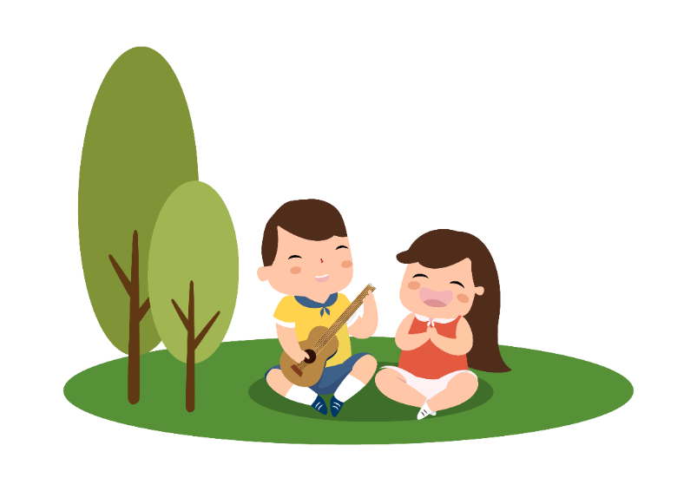
DÀN Ý
Giới thiệu câu chuyện
+ Nêu tên câu chuyện
+ Nêu tên nhân vật
Kể diễn biến của câu chuyện
Kết thúc câu chuyện

Slide 7
